Slide 1
Муниципальное бюджетное учреждение
дополнительного образования
« Центр детского творчества «Агинский»»
Номинация: Практики воспитания на муниципальном уровне и уровне образовательной организации
«Лето вместе»
Авторы:
Никитина Л.И – методист
Пупкевич Е.Э.- педагог-организатор

Slide 2
Актуальность и инновационный характер практики
в нашем селе дети в августе месяце менее охвачены разными формами отдыха и чаще всего предоставлены сами себе, подвержены детскому травматизму и влиянию интернет сообществ.
непрерывность дополнительного образования; развитие новых форм летней занятости детей; реализация социальных проектов-победителей краевого инфраструктурного проекта «Территория Красноярский край».

Slide 3
Цель и задачи практики
Создание благоприятных условий для полноценного отдыха, оздоровления детей, развития творческого и интеллектуального потенциала личности ребенка, ее индивидуальных способностей и дарований, творческой активности с учетом собственных интересов, наклонностей и возможностей.
задачи практики
✓ Оздоровление детей и подростков через их физическую активность.
✓ Формирование гражданско-патриотических чувств через приобщение участников к мероприятиям, экскурсиям этой направленности.
✓ Развитие познавательной активности и творческого потенциала детей.
✓ Формирование интереса к профессиям.
✓ Формирование культуры поведения.
✓ Развитие коммуникативных и организаторских способностей детей.

Slide 4
Содержание практики
Организация деятельности микрогрупп внутри разновозрастного временного коллектива.
Все виды деятельности практики реализуются по направлениям:
1.Гражданско-патриотическое
2.Нравственно-эстетическое
3.Профилактическое
4.Здоровьесберегающее
5.Экологическое
6.Профориентационное

Slide 5
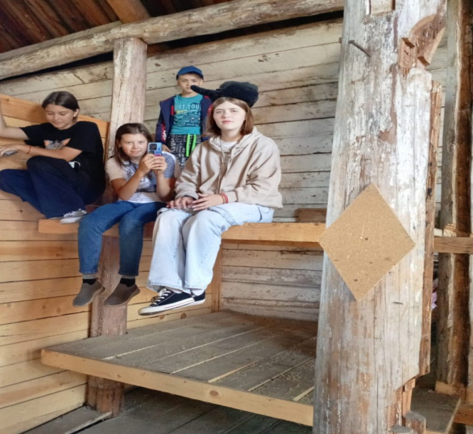
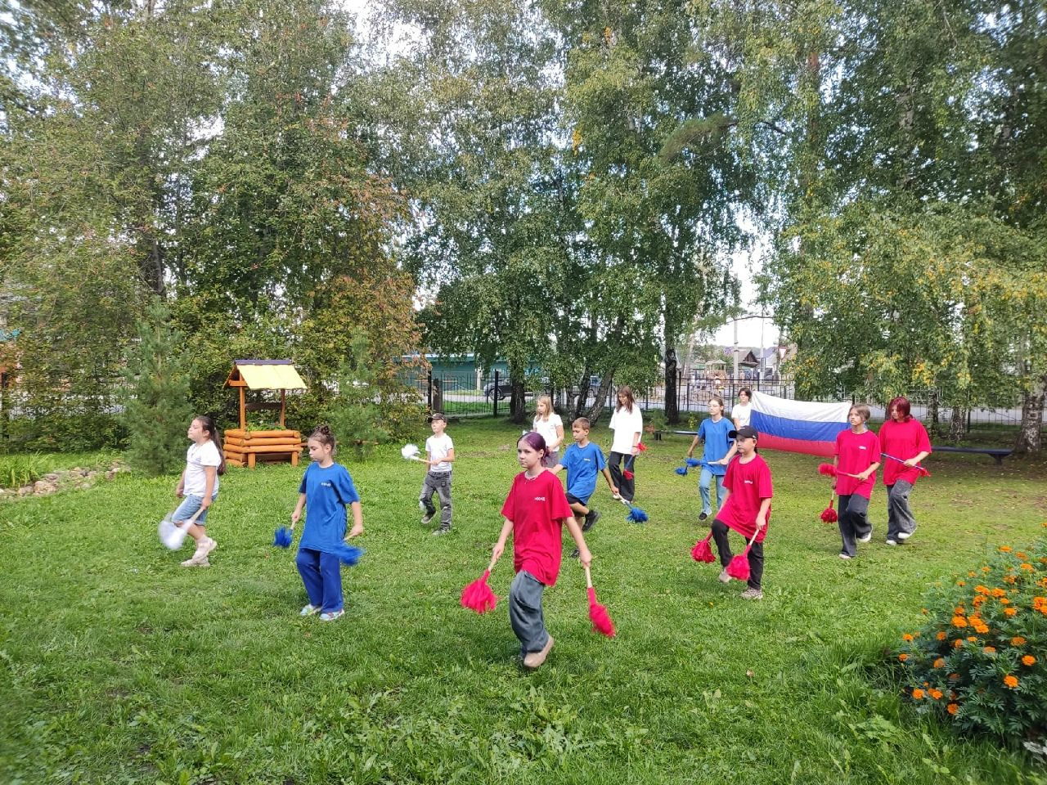
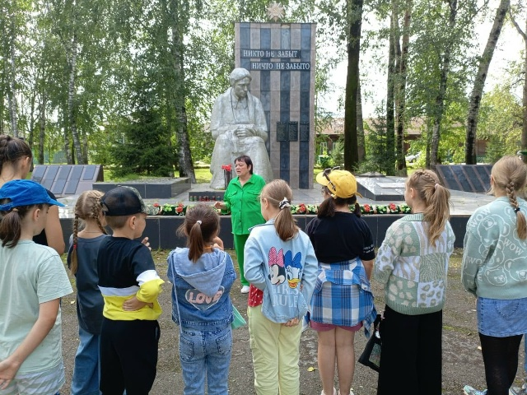
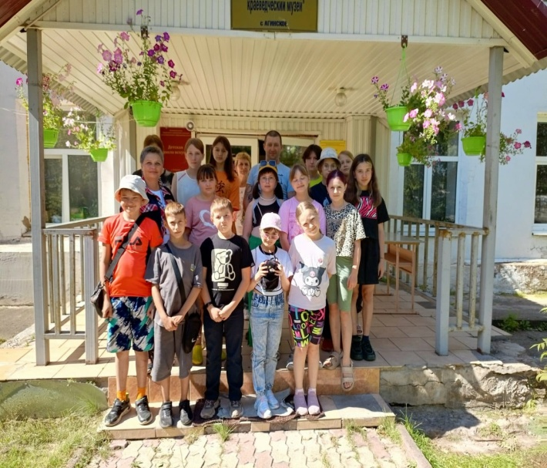
Гражданско-патриотическое

Slide 6
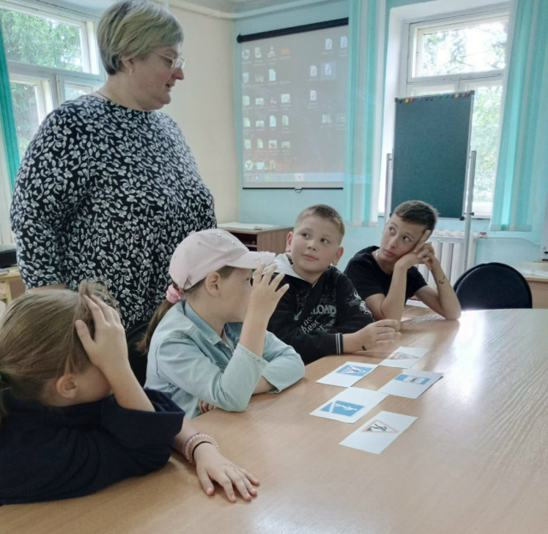
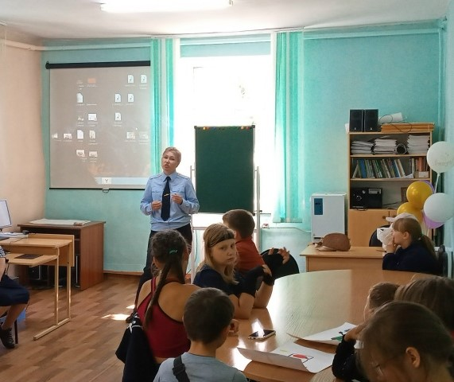
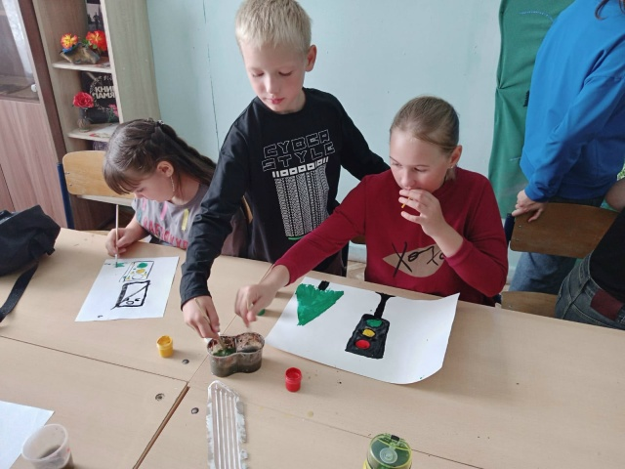
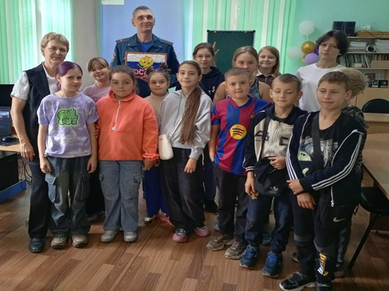
Профилактическое

Slide 7
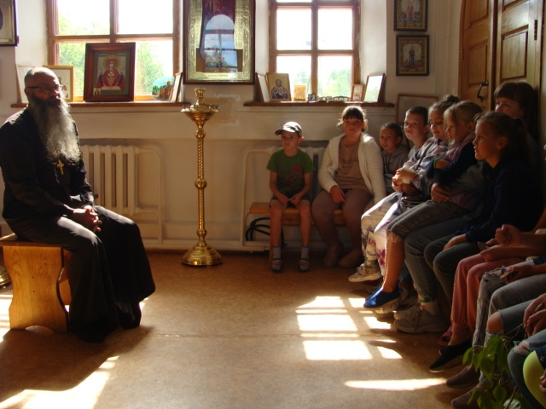
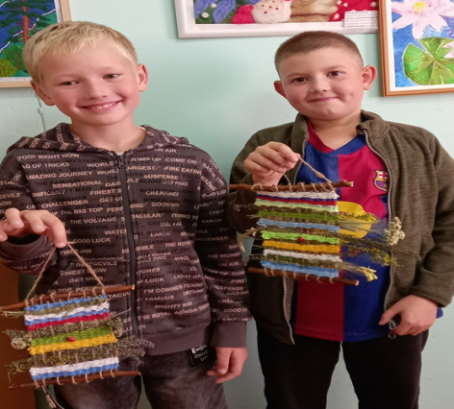
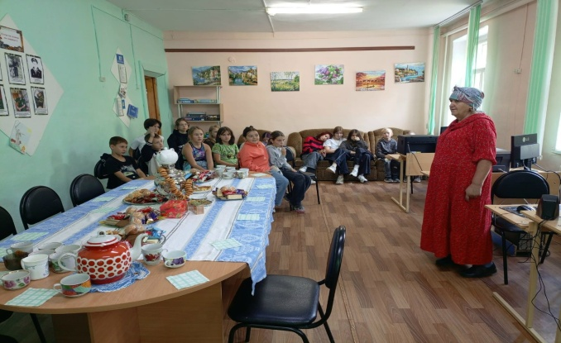
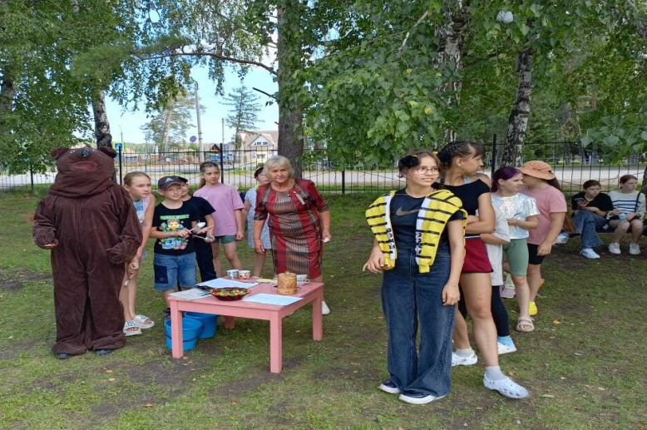
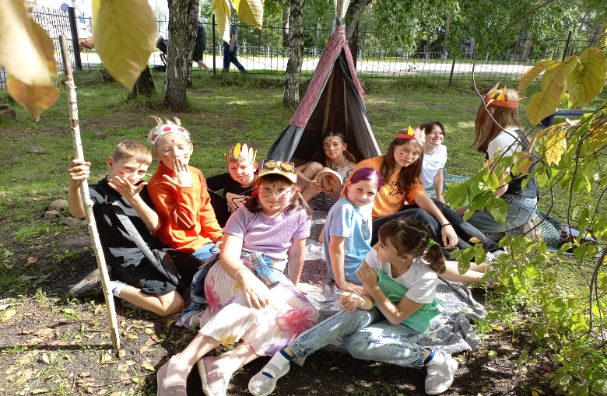
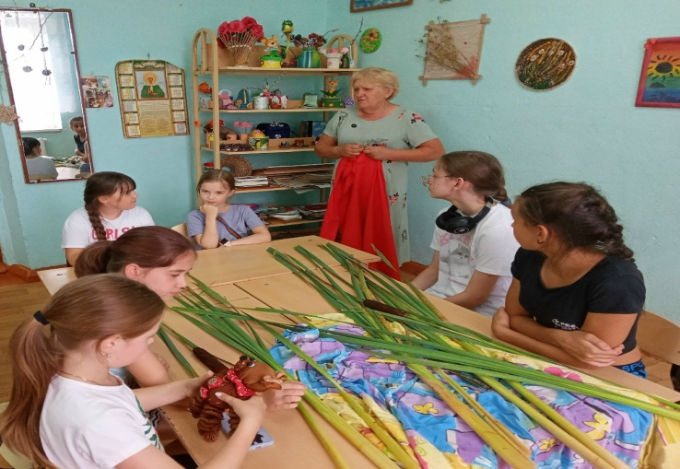
Нравственно-эстетическое

Slide 8
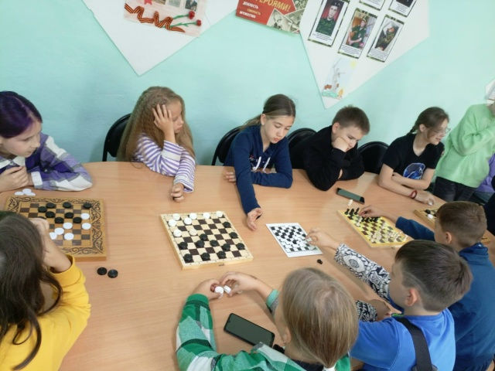
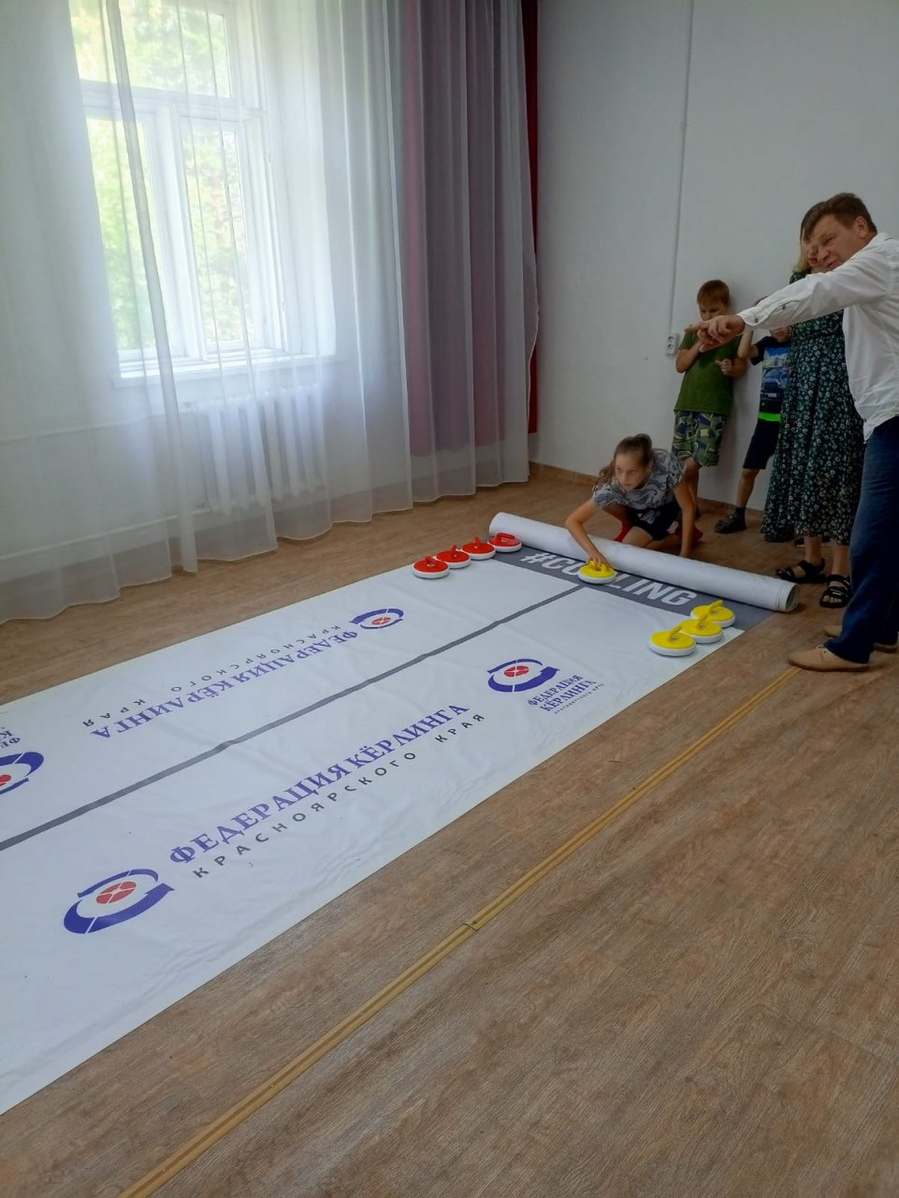
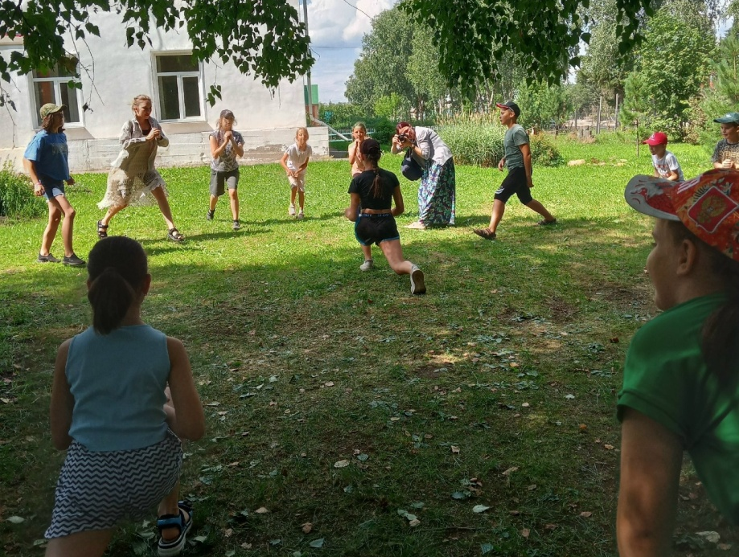
Здоровьесберегающее

Slide 9
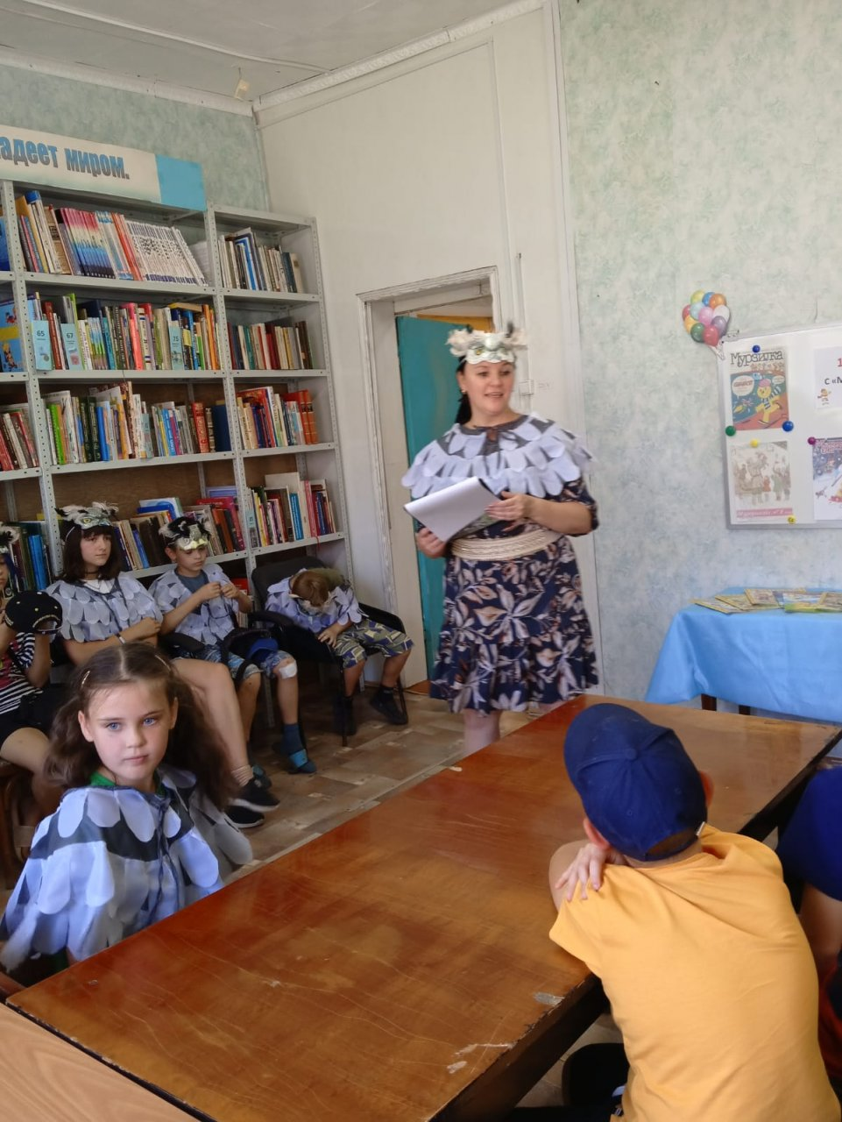
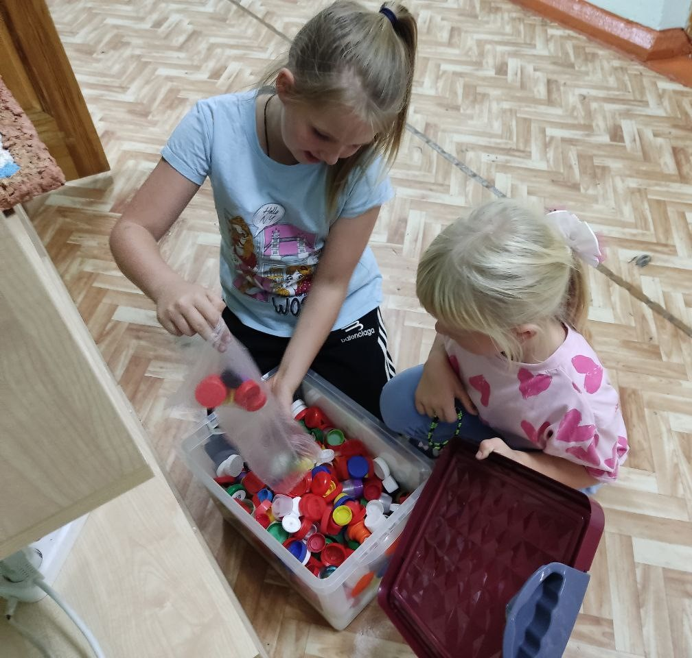
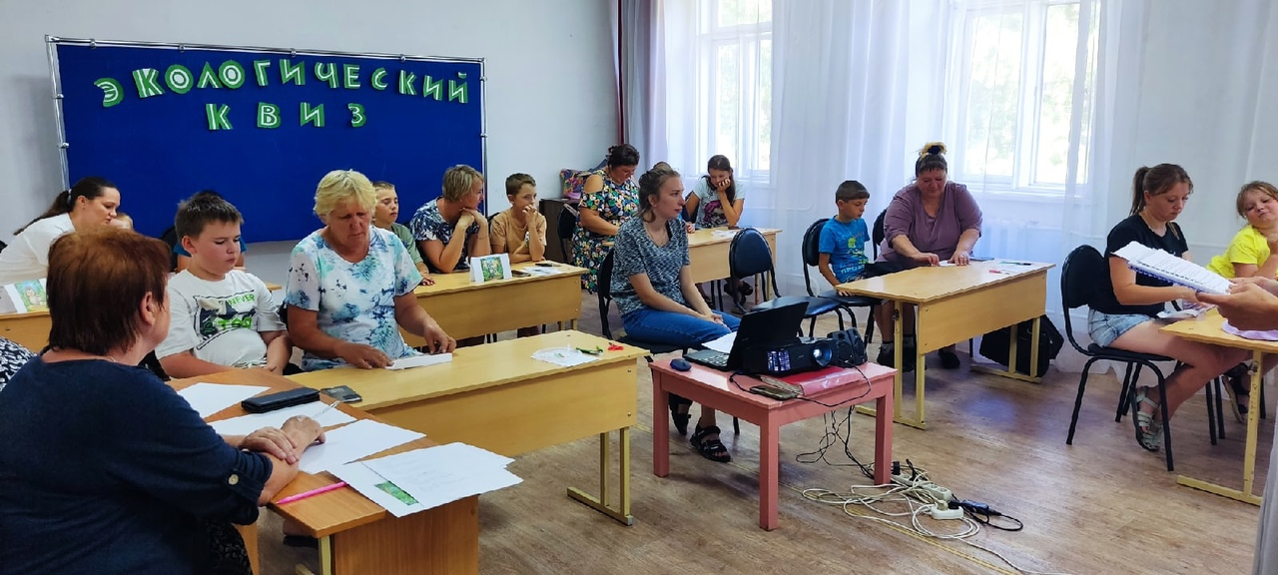
Экологическое

Slide 10
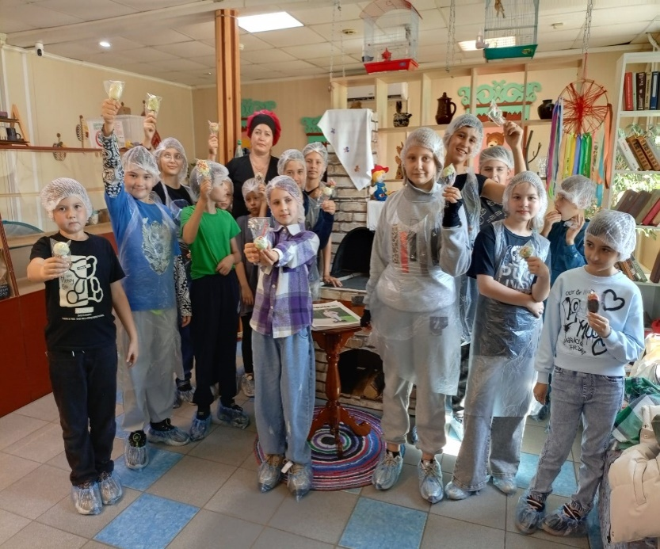
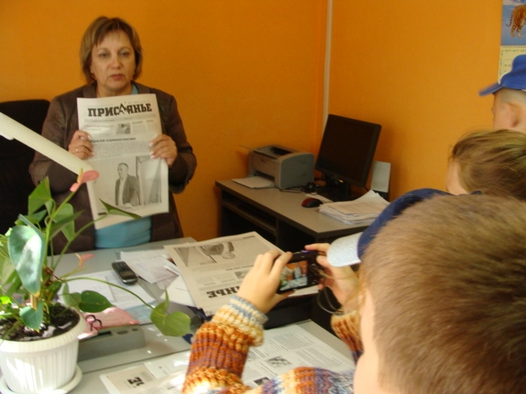
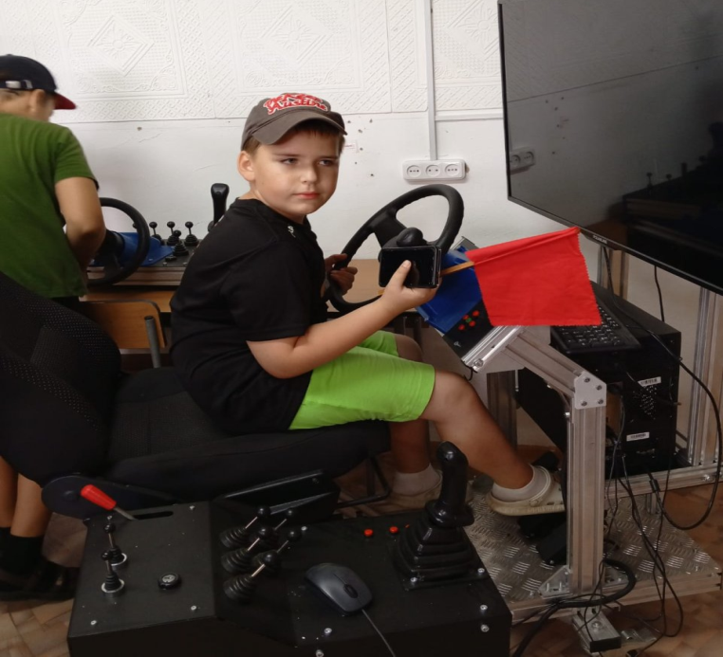
Профориентационное

Slide 11
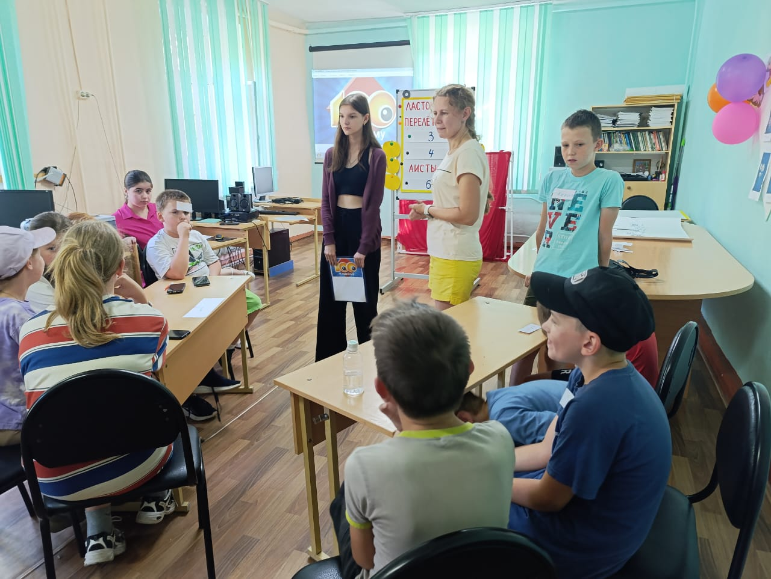
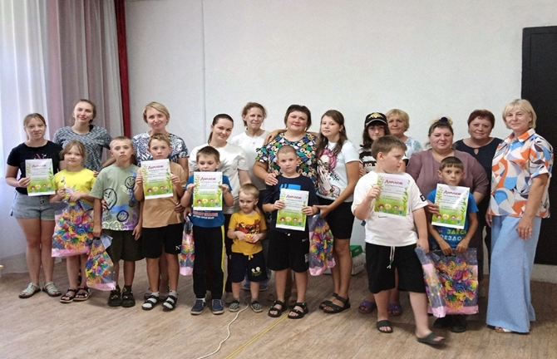
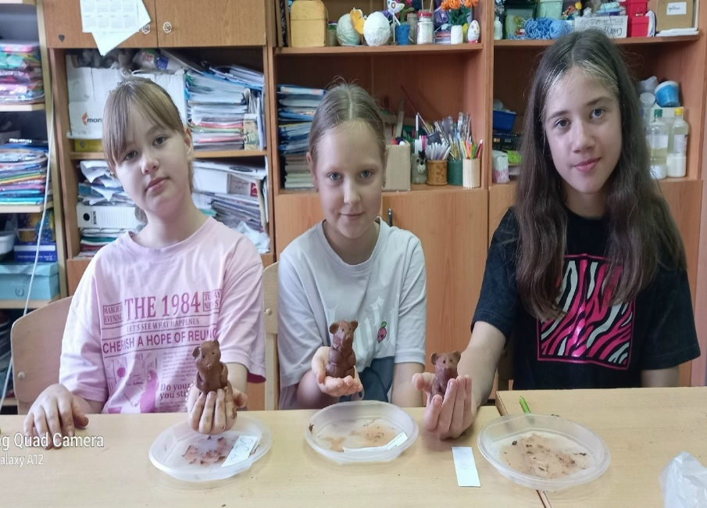
Реализация проектов
Проект «Символы России в творчестве детей»
Проект «Детям о животных Красной книги»
Проект «В семейном кругу»

Slide 12
Этапы практики
1.Подготовительный этап
2.Организационный этап (1—2-й дни)
3.Основной этап (реализация практики) (3—20-й дни)
4.Заключительный этап

Slide 13
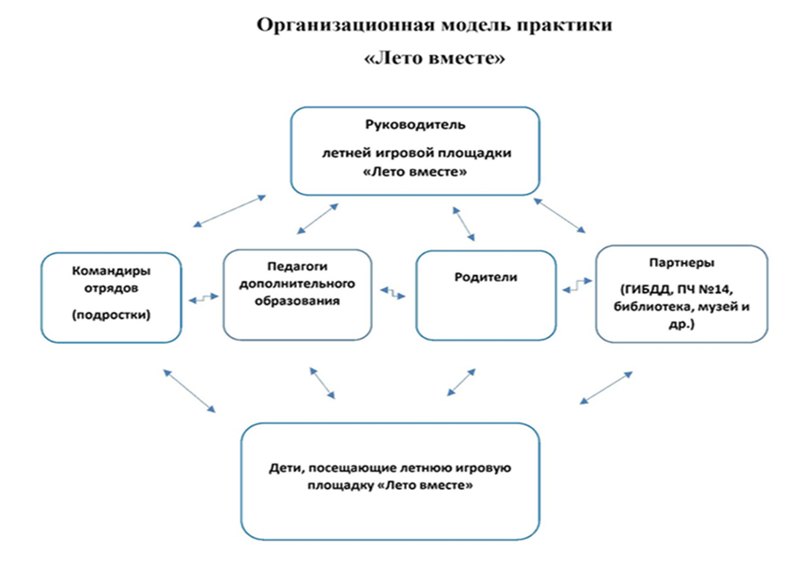
Организационная модель практики

Slide 14
Ресурсы
Кадровые: педагоги дополнительного образования МБУ ДО ЦДТ Агинский, представители организаций-партнеров.
Методические: сценарии и разработки мероприятий, презентации, видеоролики, фильмы.
Финансовые: средства МБУ ДО ЦДТ Агинский, грантовые средства по проектам, материальная помощь партнеров.

Slide 15
Результативность
Ежегодно охват детей - 35-38человек.
Многодетные семьи-16 человек, состоящих на учете-7.
Проведено 46 мероприятий.
Реализовано 4 социальных проекта.
Привлечено 8 организаций - партнеров.
Не зафиксировано ни одного правонарушения.
Материалы практики размещены на сайте учреждения.

